Slide 1

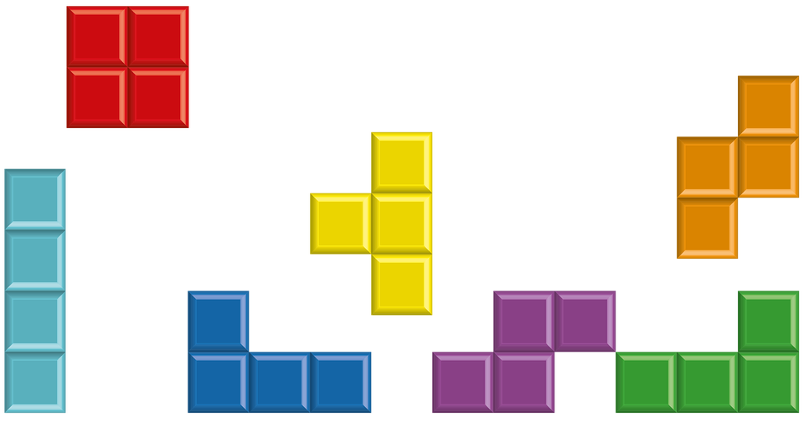
Projet TETRIS
IN204
Aurélien LAFORGE – Nathan FAGANELLO

Slide 2
Sommaire
I – Architecture
II – Contenu : choix des classes, …
III – le jeu : démonstration
IV – le multijoueur
V - Conclusion

Slide 3
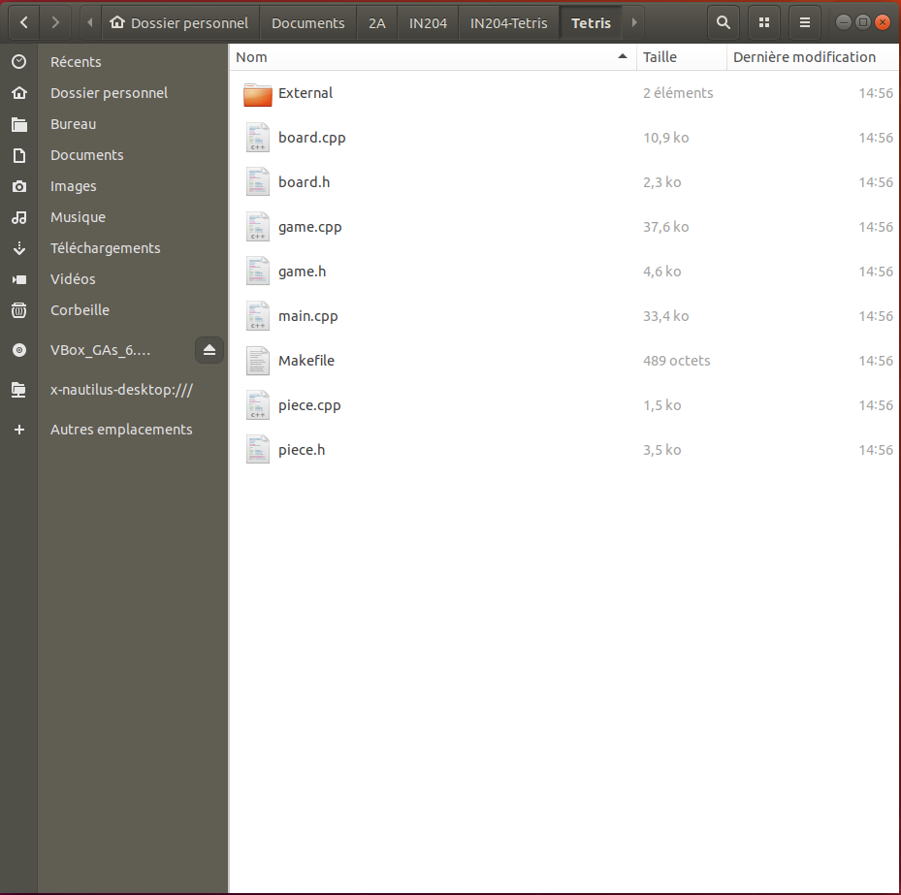
Architecture
Projet découpé en 4 parties :
main.cpp
board.cpp / board.h
pieces.cpp / pieces.h
game.cpp / game.h

Slide 4
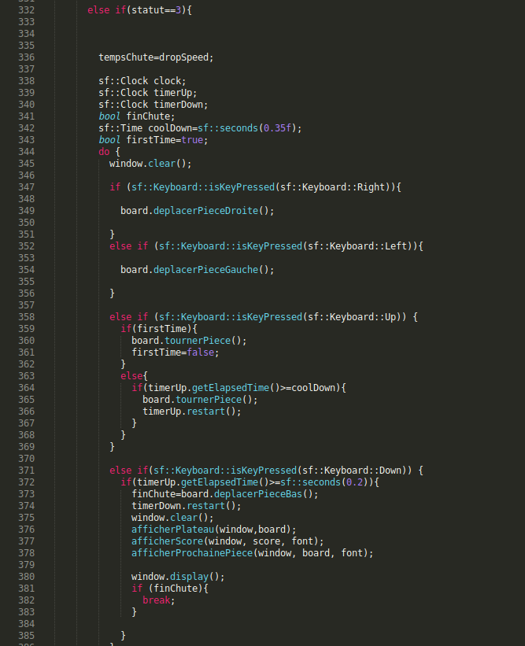
Contenu
main.cpp :
- Cœur du jeu : contient toute la logique du jeu, le tout structuré en « statuts » comme expliqué dans le READ.me
- On y retrouve les boucles de jeu, de pause, de choix de niveau, …
game.cpp / game.h:
- contient les fonctions annexes nécessaires au fonctionnement du jeu comme les fonctions d’affichage graphique, de calcul du score, …

Slide 5
Contenu
8 | 8 | 8 | 8
8 | 8 | 8 | 8
8 | 8 | 8 | 8
0 | 8 | 8 | 8
0 | 8 | 8 | 8
0 | 8 | 5 | 8
0 | 4 | 5 | 5
4 | 4 | 4 | 5
board.cpp / board .h:
- contient la classe board représentative du plateau de jeu ainsi que toutes les méthodes afin de déplacer/tourner les pièces sur le plateau, supprimer des lignes, ...
Cette classe contient les champs int[][] plateau, Piece piece_courante, Piece piece_suivante
- Le plateau est en réalité un tableau de int. Chaque entier correspond à une couleur de pièce (y compris « vide »).

Slide 6
Contenu
piece.cpp /piece.h:
- contient la classe piece, représentative des pièces. Cette classe contient les champs Type type, int rota, int posX, int posY, Couleur couleur ainsi que tous les getter/setter associés
Chaque rotation de pièce est représentée par une matrice 4x4 d’entiers
Contient un tableau int piece [NbPieces][NbRota][4][4]
Contient un enum couleur et un enum Type
0 | 0 | 1 | 0
0 | 1 | 2 | 0
0 | 0 | 1 | 0
0 | 0 | 0 | 0

Slide 7
Le jeu
Plutôt qu’une longue explication, mieux vaut une démonstration !

Slide 8
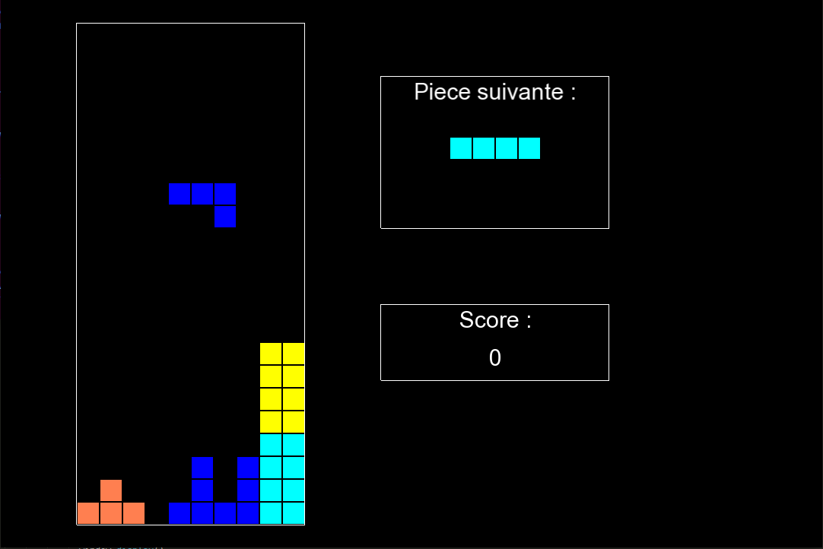
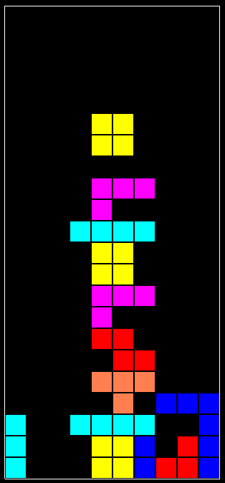
Le multijoueur
Ne fonctionne pas
Interconnexion entre les PCs ne s’effectuent pas sans que nous n’arrivions à en trouver l’origine.
Nous ne pouvons donc pas tester notre jeu multijoueur malgré qu’il soit implémenté
Logique du code :
Interconnectés les PCs des joueurs
Lancer sur chacun des PCs la boucle du jeu avec en commun les pièces (les joueurs ont toujours les mêmes pièces)
A chaque fois qu’un des deux joueurs pose une pièce, on envoie le plateau à l’autre joueur et on l’affiche. Puis, l’hôte envoie la nouvelle pièce et on recommence
Le jeu se termine quand les 2 joueurs sont bloqués
Adversaire

Slide 9
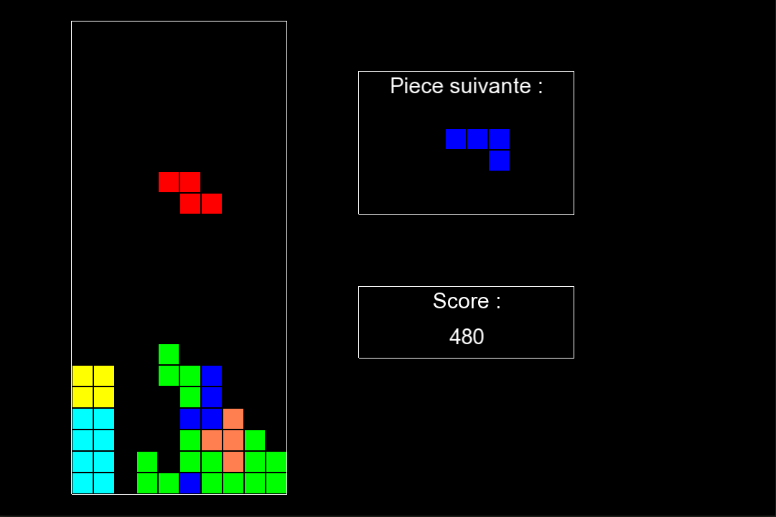
Conclusion

